Slide 1



Classification des documents
Analyse sentimentale des gens vis-à-vis de films
Projet FoDo
Realisé par :
Kamel MESSAOUDENE Mohand Ameziane ZAIDI

Slide 2
Sommaire
2
01
Dictionnaire de données
02
Importation de données et prétraitement de texte
03
Ensemble de formation et de test
04
Algorithme et évaluation de modèle
05
Résultats et répartition des tâches

Slide 3
Dictionnaire de données
3
Source: http://www.cs.cornell.edu/people/pabo/movie-review-data
L’ensemble des données comprend un total de 2000 documents dont la moitié contient des critiques positives concernant un film tandis que la moitié restante contient des critiques négatives.

Slide 4

Importation de données et prétraitements
4
Importation de données
Importation de données:
Dans le but d’exploiter l’ensemble de données qui se trouvent dans les différents fichiers nous avons utilisé la fonction LOAD_FILES de la Bibliothèque SKLEARN_DATASETS
La variable X contient l’ensemble des données (fichiers positifs et négatifs) tandis que les catégories cibles (0: négatif et 1: positif) sont stocké dans Y.

Slide 5
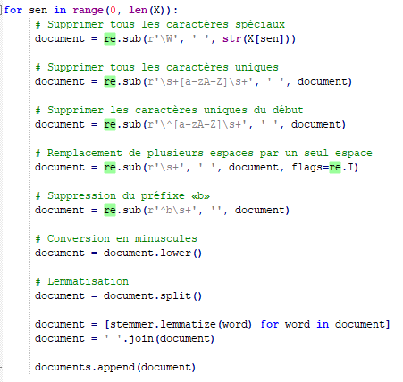
Importation de données et prétraitements
5
Nettoyage de données
Nettoyage:
Suppression des caractères uniques (début, milieu et fin)
Suppression des caractères spéciaux…
Ecrire en minuscule.
Lemmatisation grâce a la fonction split.
Nous avons utilisé pour cela la bibliothèque python RE pour effectuer les diverses tâches de prétraitement de texte.

Slide 6
Importation de données et prétraitements
6
Conversion de texte en nombre
Conversion de texte en nombre:
Dans cette étape nous avons convertie le texte brut des fichiers en nombres en appliquant le modèle du sac de mots.
Dans le bout de code ci-dessus nous avons utilisé la fonction CountVectorizer qui prend les paramètres suivants:
max_features: il représente le nombre souhaité des mots fréquents.
min_df: le nombre de document dans lesquels les mots doivent être présents impérativement afin de les sélectionner.
max_df: le pourcentage maximum de présence de mots afin de les sélectionner.
stop_words: supprime les mots vides.

Slide 7

Encoding « TF-IDF »
Importation de données et prétraitements
7
Encoding TF-IDF
Conversion de texte en nombre:
Tel que vu en cours le TF représente le « Terme Frequency », et l’IDF c’est la fréquence inverse d’un document « Inverse Document Frequency »

Slide 8
Ensemble de formation et de test
8
Afin de deviser nos données en ensemble de formation et de test nous avons utilisé la fonction train_test_split qui prend en argument:
Les données, les catégories, pourcentage de l’ensemble de test et le reste pour l’ensemble de formation.

Slide 9

Algorithme de forêt aléatoire
Algorithme et évaluation de modèle
9
A présent nous avons divisé nos données en ensemble de formation et de test. Pour entrainer notre modèle nous avons implémenté l’algorithme de forêt aléatoire.
Nous avons utilisé la fonction RandomForestClassifier de la bibliothèque SKLEARN. De plus on a utilisé la méthode fit afin d’entrainer l’algorithme.
Ensuite, on a prédit grâce à la fonction predict méthode de RandomForestClassifier tel que présenté ci-dessus.

Slide 10

Evaluation du modèle
Algorithme et évaluation de modèle
10
Dans le but d’évaluer la performance de notre modèle de classification on a utilisé la matrice de confusion, la mesure F1 et la précision.
Afin de trouver ces valeurs sous python on a utilisé « classification_report », « confusion_matrix » et les « accuracy_score » services publics de la « sklearn.metrics ».

Slide 11
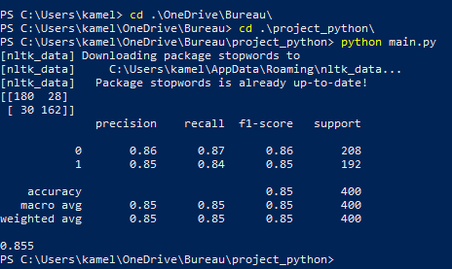
Résultats obtenus :
Résultats et répartition des tâches
11

Slide 12

Difficultés rencontrées
Résultats et répartition des tâches
12
Pas assez de temps
Le confinement
Problèmes d’installations (Windows, Linux)
Charge de travail assez élevée

Slide 13
Résultats et répartition des tâches
13
Code:
Lien GitHub :
https://github.com/ZAIDIMDAMZ/documentsClassificator

Slide 14
Résultats et répartition des tâches
14
Contributions:
Idée du projet : Kamel MESSAOUDEN et Mohand Ameziane ZAIDI
Code :
Partie “Choix de sujet” : Les deux en collaboration avec le prof.
Partie “Nettoyage et importation de données” : Kamel MESSAOUDENE
Partie “Algorithme de classification” : Mohand Ameziane ZAIDI.
Partie “Evaluation et visualisation” : Kamel MESSAOUDENE
Partie “Slides et rédaction” : Mohand Ameziane ZAIDI.
Nettoyage des données : Kamel MESSAOUDENE
Algo des forêts aléatoire : Mohand Ameziane ZAIDI
Evaluation et vérification de travail : Kamel MESSAOUDENE
Slides : Mohand Ameziane ZAIDI

